Slide 1
Патриотическое воспитание Дополнительная образовательная программа «Почетный Караул»
Презентация подготовлена педагогом-организатором ГБУ ДО ДООЦ «ЦГПВиБЖ» Красносельского района Санкт-Петербурга - Антоновой Т.О.

Slide 2
Предисловие
«Мы должны строить своё будущее на прочном фундаменте. И такой фундамент – это патриотизм. Мы, как бы долго ни обсуждали, что может быть фундаментом, прочным моральным основанием для нашей страны, ничего другого всё равно не придумаем. Это уважение к своей истории и традициям, духовным ценностям наших народов, нашей тысячелетней культуре и уникальному опыту сосуществования сотен народов и языков на территории России. Это ответственность за свою страну и её будущее»
В.В. Путин
Из выступления Президента России на встрече с представителями общественности по вопросам патриотического воспитания молодёжи (12 сентября 2012 года, г.Краснодар)

Slide 3
Основные понятия
Патриотизм - общечеловеческая ценность, определяющая отношение общества и личности к реально существующей сфере их жизнедеятельности, которая может быть присвоена в процессе деятельности человека, сформирована в его внутренней системе ценностей.
Лаврова, Татьяна Вячеславовна, кандидат педагогических наук
Воспитание - деятельность, направленная на развитие личности, создание условий для самоопределения и социализации обучающегося на основе социокультурных, духовно-нравственных ценностей и принятых в обществе правил, и норм поведения в интересах человека, семьи, общества и государства
Федеральный закон от 29 декабря 2012 г. № 273-ФЗ «Об образовании в Российской Федерации

Slide 4
Информация об опыте
В рамках патриотического воспитания «Центр гражданско-патриотического воспитания и безопасности жизнедеятельности» реализует следующие дополнительные общеобразовательные (общеразвивающие) программы:
«Основы военной подготовки»
«Моя малая Родина»
«Почетный караул»
«Основы огневой подготовки»
Также планируется внедрение новых дополнительных образовательных программ основной целью которых является обеспечение гражданско-патриотического воспитания, формирование гражданской и правовой направленности личности, активной жизненной позиции, высокого уровня правовой культуры и правосознания

Slide 5
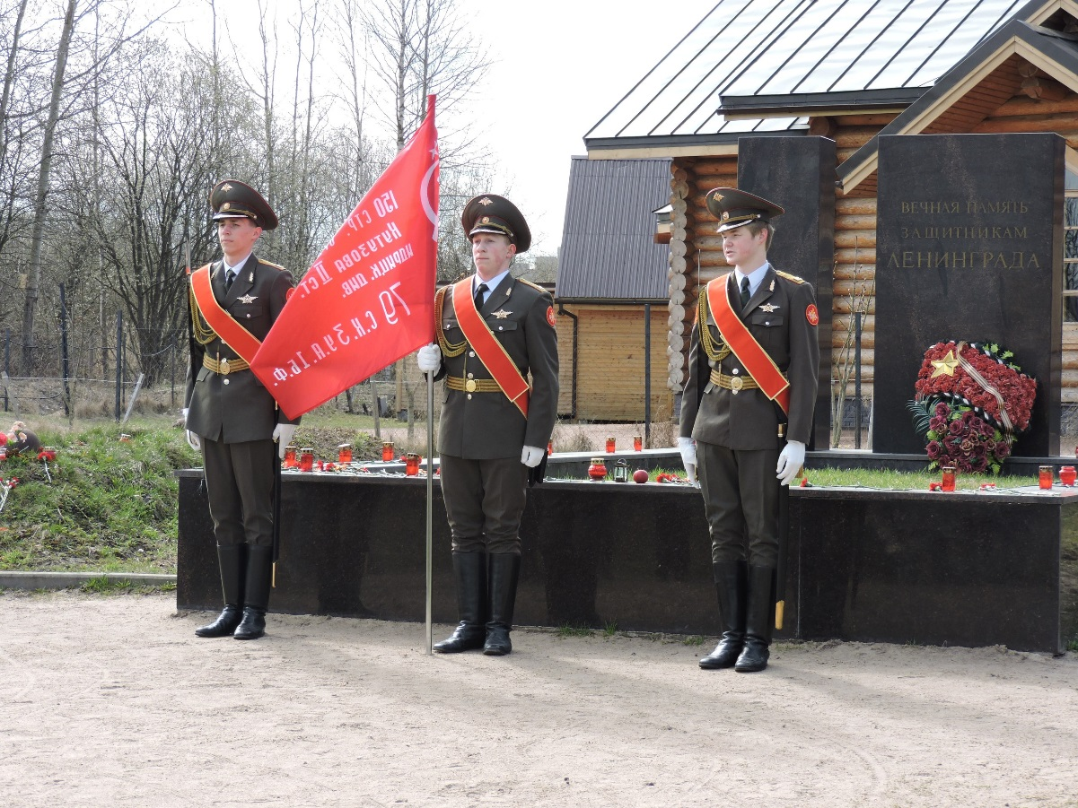
Дополнительная общеобразовательная (общеразвивающая) программа «Почетный караул»
Программа является практико-ориентированной и реализуется для расширения и углубления знаний, умений и навыков, получаемых учащимися в рамках начальной военной подготовки
Проводится с форме теоретических и практических занятий
Программа реализуется в течение 3 лет, о объеме 216 часов (72 часа в год)
Программа предназначена для детей в возрасте от 13 до 16 лет
думал, всё изучено и пройдено, И всё предельно ясно для меня, Но лишь тогда я понял, Что такое Родина, Когда стоял у Вечного огня! (из сочинений участников Почетного караула)

Slide 6
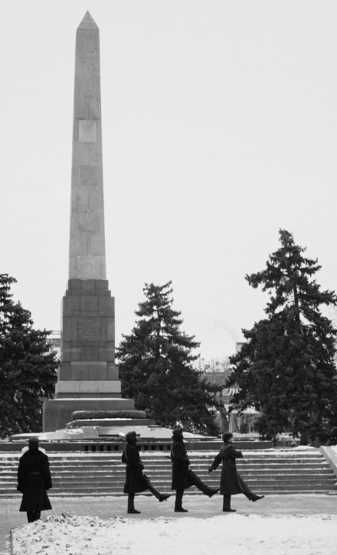
История
Первый Почетный караул – Пост №1 был организован в 1965 году у Вечного огня на алее Героев города-героя Волгограда
...Над аллеей Героев
Вихри снега кружат.
Над могилой мальчишки
Часовыми стоят...
Снег на землю ложится,
Застилает глаза,
Но не дрогнут мальчишки,
Пост им бросить нельзя...
(отрывок из песни слова Славы Шляхова , музыка Дмитрий Борисович Кабалевский)
Движение активно развивалось…
В сентябре 1979 г. в г. Пятигорске прошел первый Всесоюзный слёт комсомольско-пионерских Почетных караулов
В 1989 г. в г. Кишеневе состоялся Всесоюзный слёт, в котором было создано Всесоюзное юнармейское движение, в которое вошли Почетные караулы
В 1992 г. движение реорганизовано во Всесоюзное движение юных патриотов
В 90-е годы многие Почетные караулы были закрыты, возрождение традиций постового движения происходит только спустя 10 лет

Slide 7
Организация «Почетного караула»
Подготовка участников Почетных караулов осуществляется по специальной образовательной программе, которая включает в себя изучение истории памятных мест Красносельского района, г. Санкт-Петербурга, истории юнармейского движения
В рамках программы ребята знакомятся с городами-героями, днями воинской славы России, историей Вооруженных Сил РФ, Уставами, терминами и понятиями о ритуалах Вооруженных Сил РФ
Почётный караул состоит из начальника, помощника начальника караула, разводящих, часовых-караульных, патрульных, регулировщиков, дневальных
Деятельность объединения регулируется специальным локальным актом Положением о Почетном карауле «ЦГПВиБЖ»

Slide 8
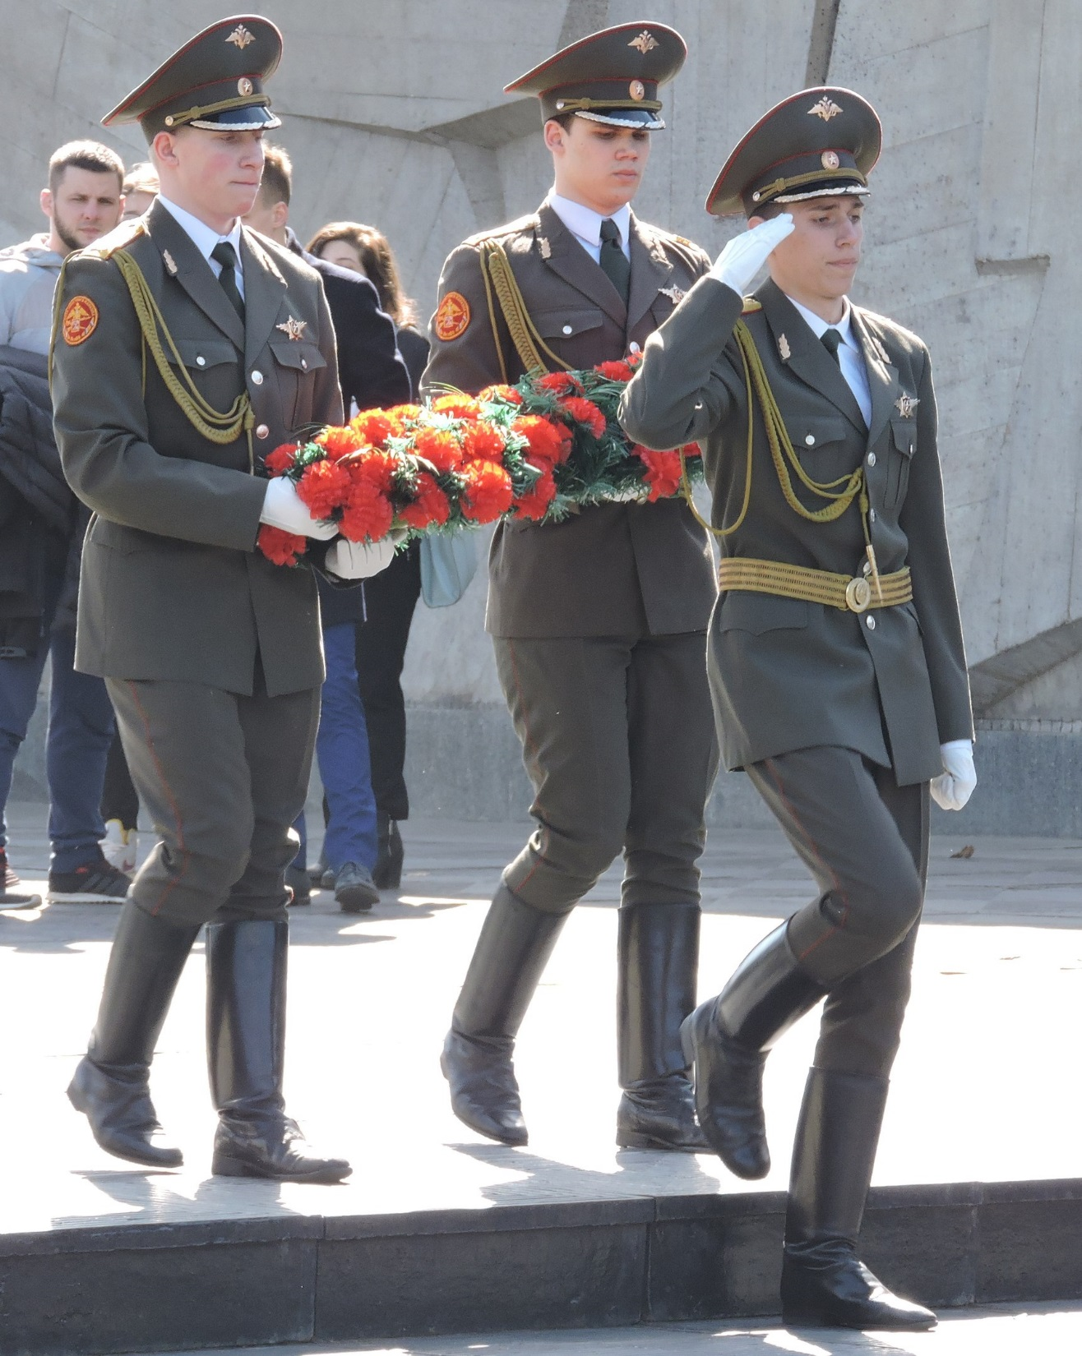
События
- 27 января (День снятия Блокады Ленинграда)
- 23 февраля (День Защитника Отечества)
- 8-9 мая (День Победы)
- 22 июня (День памяти и скорби)

Slide 9
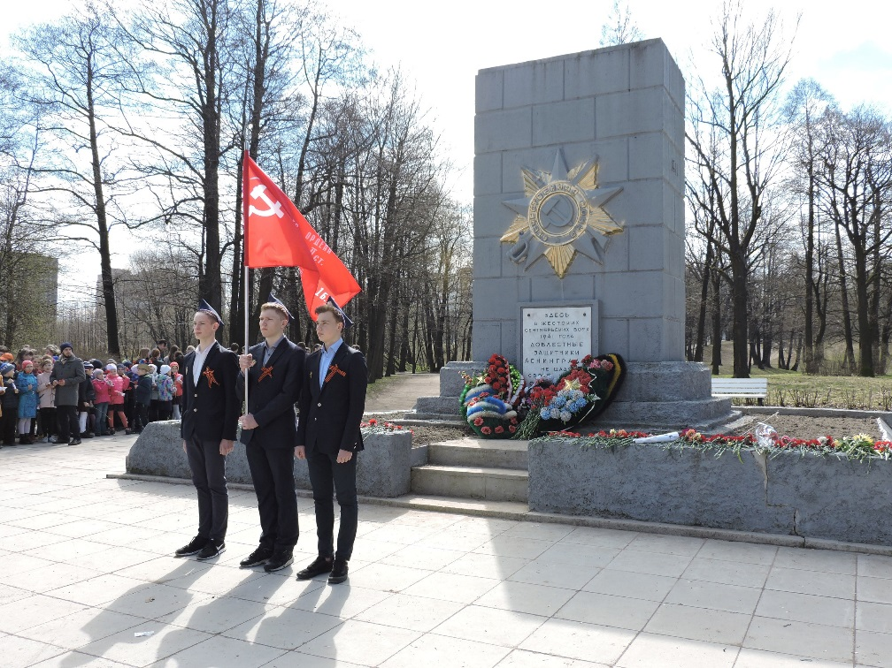
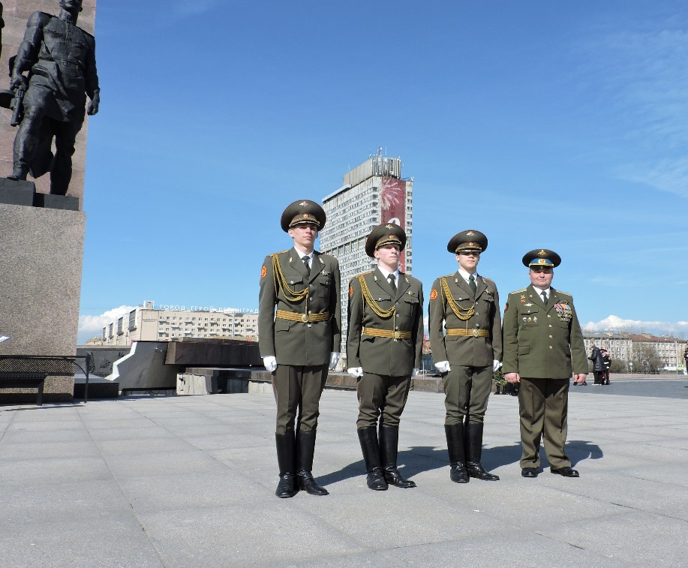
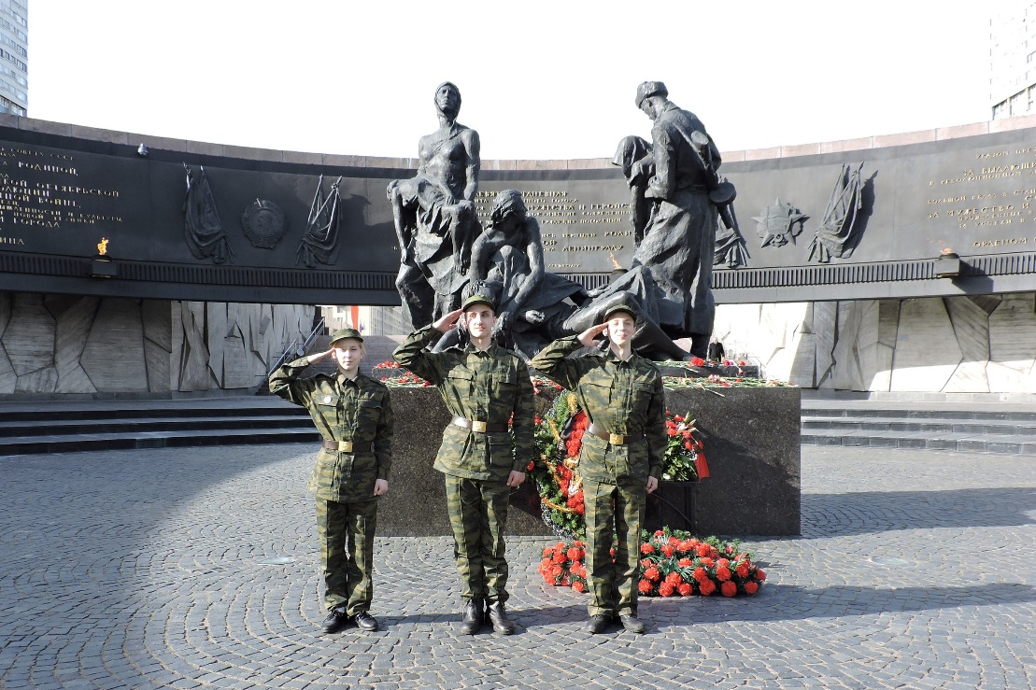
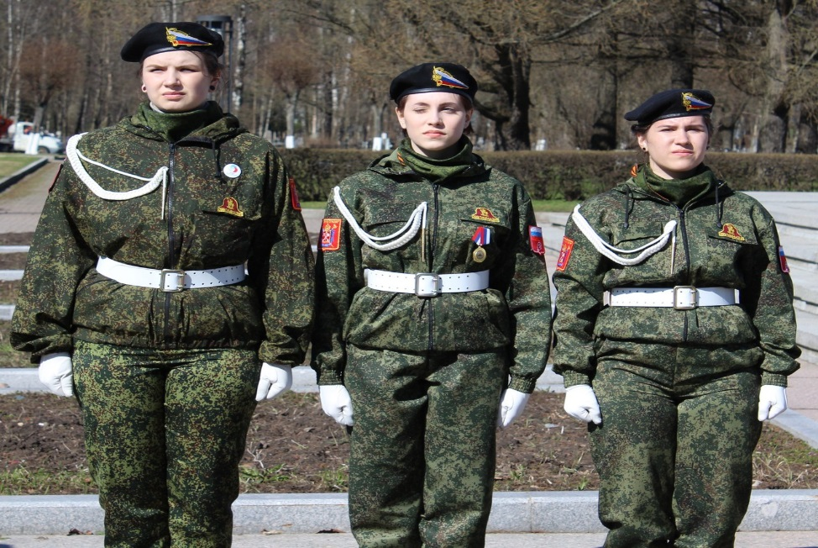
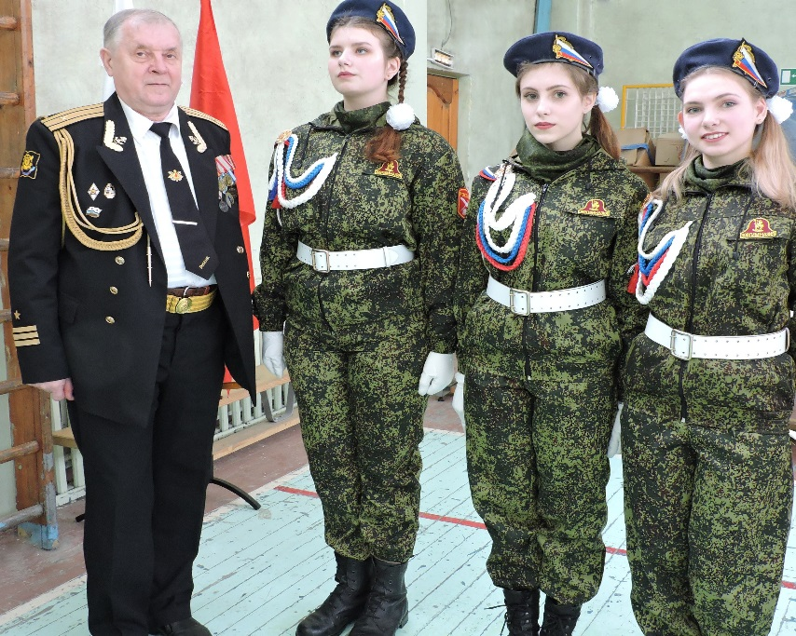
Почетный караул - Вахта Памяти

Slide 10
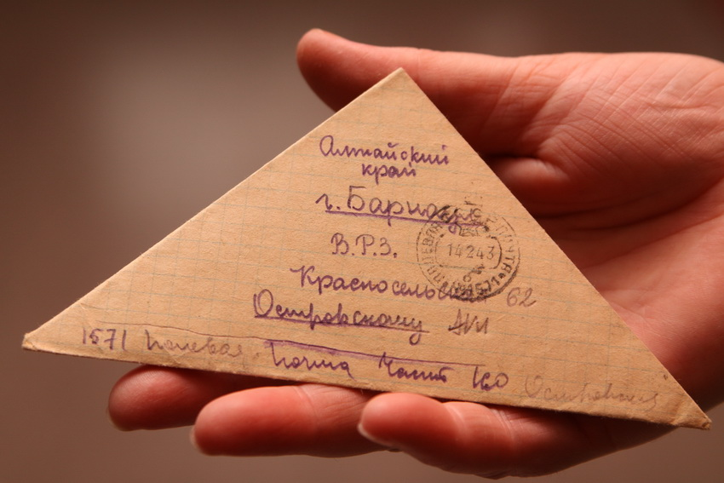
Конкурсы
Конкурс «Страницы истории Великой Отечественной войны»
Конкурс проводится в виде игры-викторины
Участвует вся команда (5 человек)
Участникам предлагается выполнить несколько заданий по следующей тематике:
1. Дни воинской Славы (победные дни) России (ребятам дается задание разложить события ВОВ в хронологическом порядке);
2. Люди, события, факты Великой Отечественной войны (1941-1945 гг.)
3. Полководцы (кроссворд)
4. Тест в виде солдатского письма – треугольника
Задания даются в виде билетов, тестов, перфокарт, кроссвордов, фотографий
Для выполнения каждого задания отводится от 2 до 5 минут, в зависимости от сложности вопросов. За каждый правильный ответ начисляется 1 балл
Подведение итогов: баллы, набранные командой, суммируются
Победителями конкурса становятся команды, набравшие наибольшее количество баллов

Slide 11
Акции
Акция «Эстафета Памяти – Почетный караул». Городская акция на площади Победы
Акция «Сердце солдатской матери». Главной целью акции является воспитание уважения к семье и решение актуальных для солдатских матерей проблем. Многие женщины, сыновья которых служат в Вооруженных Силах, нуждаются в помощи в решении определенных бытовых вопросов
Акция «Памяти павших будьте достойны». Торжественное шествие с выносом знамен и церемонией возложения венков и цветов к монументу «Матери-Родины». Особенный момент этой ежегодной городской акции - минута молчания, когда все мы, наследники Великой Победы, чтим память тех, часто неизвестных героев, кто обеспечил нам мирную жизнь ценой своей жизни
Акция «Георгиевская ленточка»
Акция «Поезд Памяти» (Санкт-Петербург – Курск) – совместная поездка ветеранов и школьников на поезде в город воинской славы г. Курск. Здесь проводилось посещение мемориала «Курская Дуга», мемориального комплекса «Памяти павших в Великой Отечественной войне 1941 - 1945 гг», где ребята совместно с Постом №1 г. Курска заступили в Почетную Вахту Памяти. В этом году, планировалось, что ребята из Курска приедут вместе с ветеранами в наш город

Slide 12
Соревнования
Межгрупповые турниры на базе «ЦГПВиБЖ» по военной подготовке
Первенство среди обучающихся «ЦГПВиБЖ» по стрелковому многоборью
Районный и городской этапы смотр-конкурса «Почетный караул»
Районный и городской этапы смотр-конкурса «Равнение на знамена»
Районный и городской этапы смотр-конкурса «Статен в строю, силен в бою»
Городской смотр-конкурс «Пост №1»
Мероприятия
участие в торжественных церемониях приема в «Юнармию»
участие в церемонии открытия и закрытия 5-дневных учебных сборов

Slide 13
Оценка эффективности
При определении эффективности патриотического воспитания используются, как количественный, так и качественный показатели
Под количественным показателем мы понимаем увеличение охвата детей за счет введения в практику работы новых видов и форм мероприятий
За качественный показатель принимается уровень сформированности гражданственности и патриотизма личности
Для определения уровня сформированности гражданственности и патриотизма личности была разработана анкета, в анкете используется метод самооценки обучающихся

Slide 14
Уровень сформированности гражданственности и патриотизма у участников Почетного караула
Срок проведения | Уровни сформированности гражданственности и патриотизма |  |  | Всего анкетируемых (чел)
 | Высокий уровень (чел) | Средний уровень (чел) | Низкий уровень (чел)
Середина года | 10 | 7 | 3 | 20
Конец года | 14 | 6 | 0 | 20

Slide 16
Изменение контингента обучающихся
Учебный год | Количество детей, занимающихся в кружках (военно-патриотических) | Количество детей, участвующих в соревнованиях | Количество детей, принимавших участие в проведенных Акциях патриотической направленности | Количество детей, принимавших участие в военных сборах | Количество детей, принятых в ряды движения "Юнармия"
2017-2018 гг. | 260 (всего 580) | 280 | 1000 | 600 | 0
2018-2019 гг. | 575 (всего 1140) | 794 | 3460 | 685 | 195

Slide 17
Заключение
Реализация программы «Почетный караул» способствует:
- укреплению и развитию нравственности
- воспитанию у граждан чувства гордости за исторические и современные достижения страны
- уважению к культуре, традициям и истории России
- активизации интереса к изучению истории России и формирование чувства уважения к прошлому нашей страны
- углублению знания ребят о событиях, ставших основой государственных праздников и памятных дат России и ее регионов
- уважению к государственной символике Российской Федерации

Slide 18
Спасибо за внимание!

